Slide 1
Бегенеева Елена
Рудольфовна
учитель изобразительного
Искусства, педагог дополнительного образования 1 категории
МБОУ «Тыловайская средняя
общеобразовательная школа

Slide 2
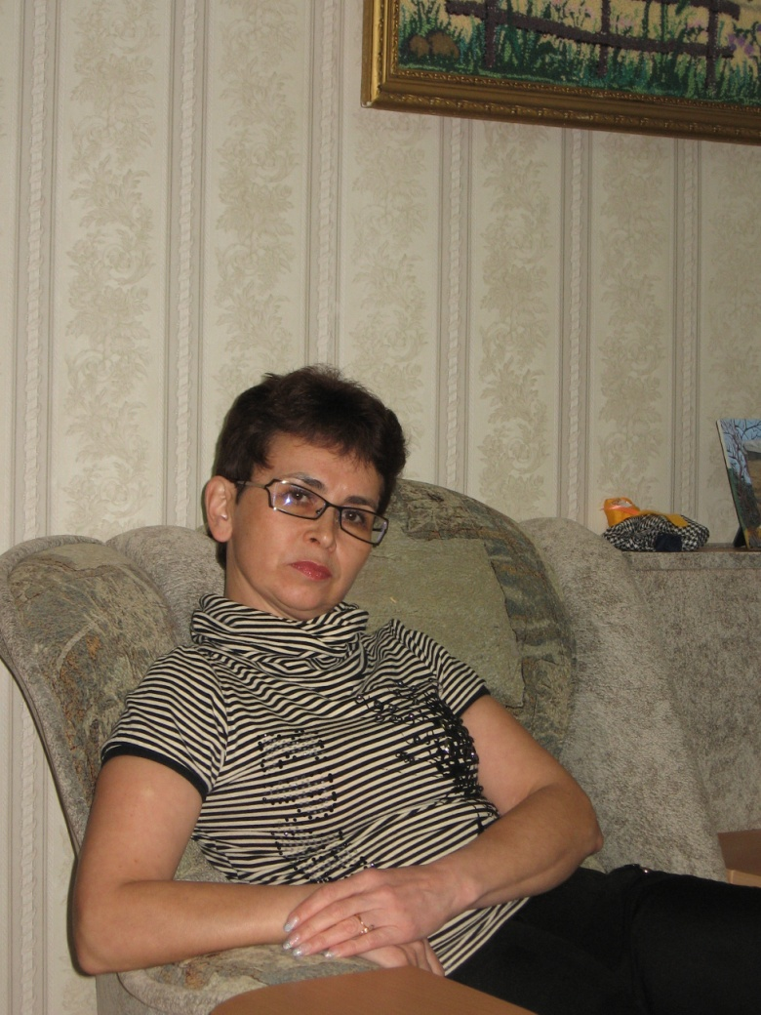

Окончила УдГУ, художественно-графический факультет по специальности «Черчение, изобразительное искусство».
Стаж педагогической работы - 25 лет
Дарите людям красоту

Slide 3
Цель: создание условий для развития творческой индивидуальности, формирование умений применять знания и практические навыки в жизни.
Задачи: развитие личности в процессе организации деятельности каждого ребенка, поддержания его индивидуальности.

Slide 4

Для решения целей и задач необходимо
Постоянно заниматься:
Самообразованием
Самосовершенствованием
Самоподготовкой
Добиться хороших результатов учащихся можно лишь:
при изучении новых форм, методов и технологий;
при умении заинтересовать к творческой деятельности.

Slide 5
Учитель должен быть интересен своим учащимся, значит идти в ногу со временем.
« Единственный путь, ведущий к знаниям – это деятельность» Бернард Шоу

Slide 6
Методическая тема:
«Применение ИКТ в образовательном процессе и формирующем оценивании»
Пополнение в методическую копилку учителя информации и материалов по данной теме: - приобретенных в сетевых сообществах педагогов;
- созданные самим учителем (разработки уроков, занятий дополнительного образования, разработки презентаций, и видеоматериалов);
- созданных обучаюзщимися.
»

Slide 7
Уроки изобразительного искусства должны быть яркими, эмоциональными, с привлечением большого иллюстративного материала, с использованием звуковых и видеозаписей. Всё это может обеспечивать компьютерная техника с её мультимедийными возможностями.

Slide 8
Актуальность: Использование ИКТ на уроках ИЗО в школе позволяет развивать умение ориентироваться в информационных потоках окружающего мира, овладевать практическими способами работы с информацией, развивать умения, позволяющие обмениваться информацией с помощью современных технических средств.
Новизна: Новые информационные технологии - это не только новые технические средства, но и новые формы и методы преподавания, новый подход к процессу обучения и воспитания.

Slide 9
ИК технологии
Курсовая подготовка
Самообразование
Семинары, практикумы
Уроки
Кружки
Внеурочная деятельность
Презентации,
Проекты,
Тесты
Ребусы
Кроссворды
Виртуальные прогулки по музеям
Участие и проведение
педсоветов,
семинаров,
создание презентаций,
разработки мероприятий
Выступление учащихся на уроках, конкурсах,
подготовка презентаций,
проектов

Slide 10
Результаты учащихся и самого педагога
Выставки, конкурсы,
олимпиады
Победители, призеры
Районные, республиканские
российские

Slide 11
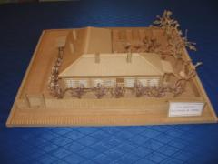
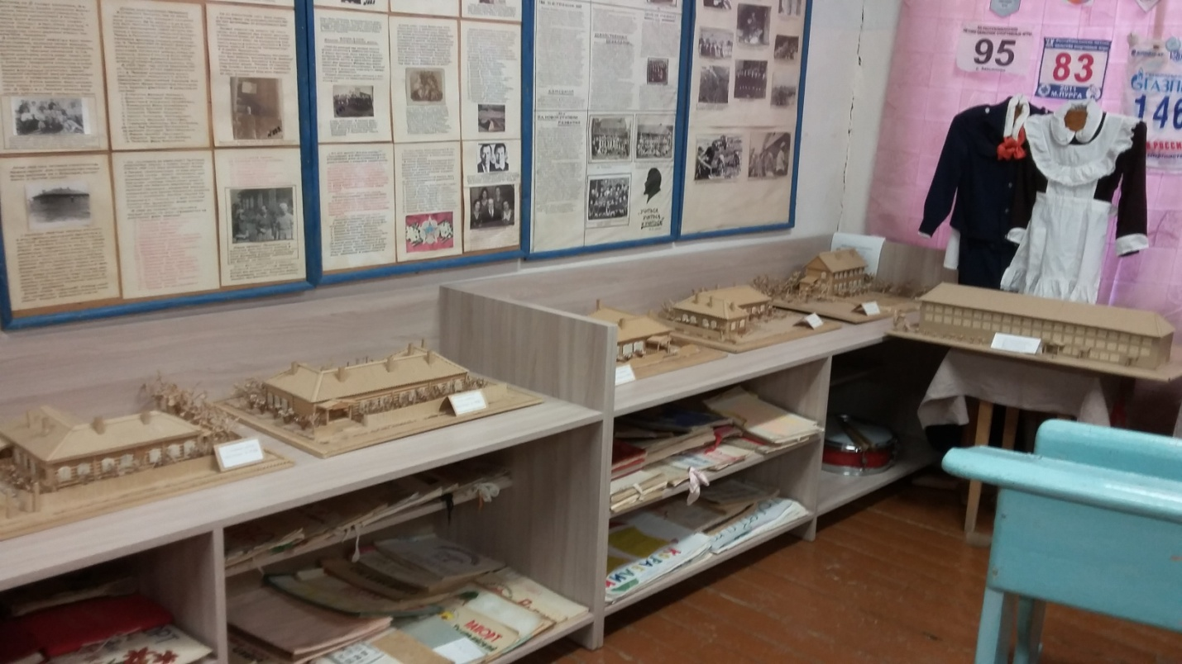
Проектно-исследовательская деятельность обучающихся
Количество конурсов Количество участников Количество победителей и
призеров

Slide 12
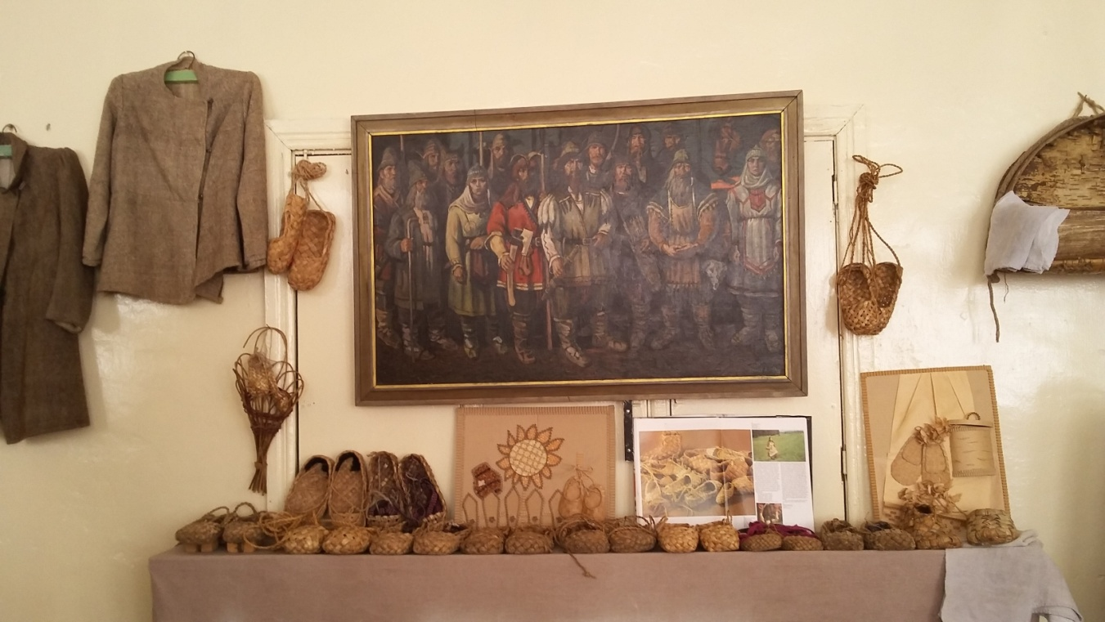
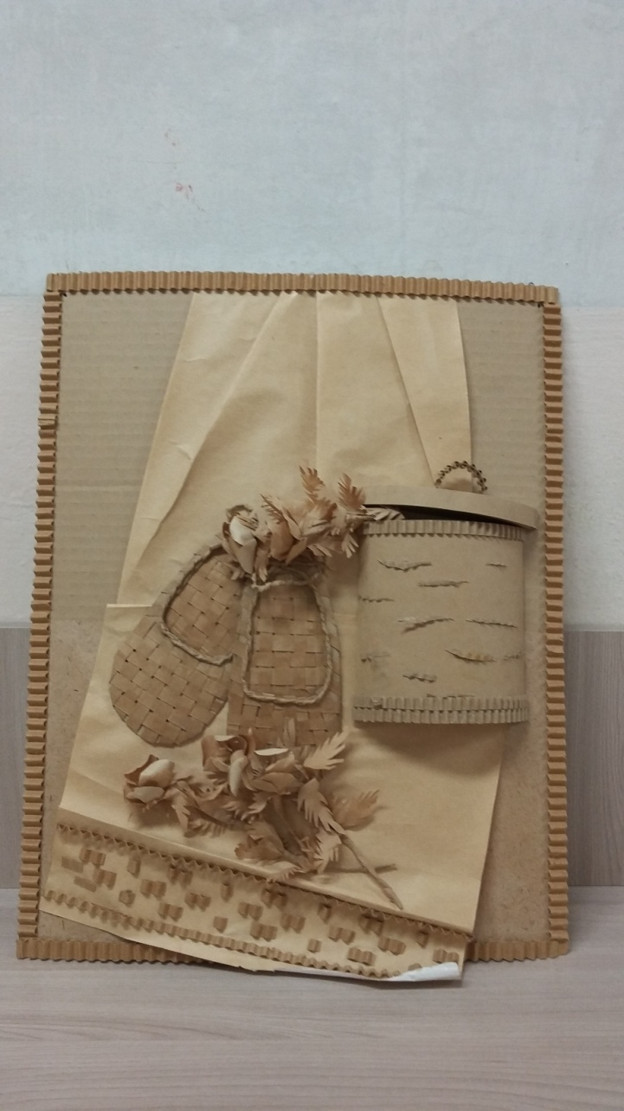
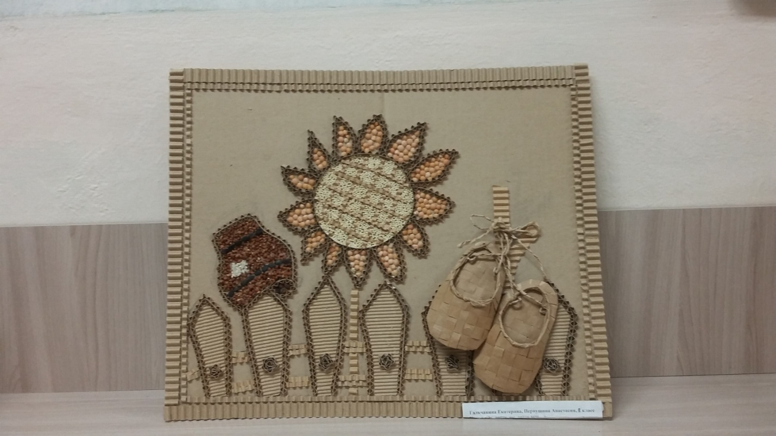

Slide 13
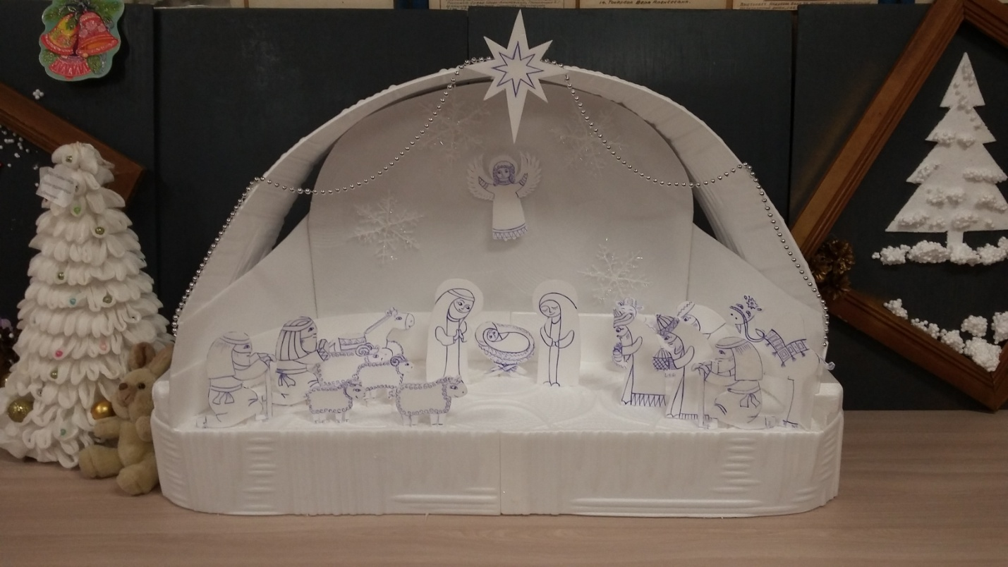
Рождественская сказка «Вертеп»

Slide 14
Системный характер работы учителя над развитием детской одаренности
I этап протекает в рамках урочных занятий. На этом этапе я стараюсь проявить интерес к своему предмету.
II этап – внеурочные формы работы, где появляется возможность у ребенка в полную силу проявить себя, раскрыть свои таланты.
III этап – заключительный (самый продолжительный). На этом этапе ведется работа с узким кругом учащихся, которые проявили творческие способности и заинтересованность в предмете, занятиях по предложенным направлениям.
Формами работы этого этапа является, проектная и исследовательская деятельность, участие в конкурсах, конференциях, олимпиадах разного уровня.

Slide 15
Победители и призеры конкурсов, олимпиад, конференций 2017-2020гг.
Районные конкурсы Республиканские конкурсы
Учебный год | 1 место | 2 место | 3 место | дипломы | Сертиф. | 1 место | 2 место | 3 место | дипломы | Сертиф.
2017-2018 | 3 | 4 | 1 |  | 41+2 | 1 |  |  |  | 1
2018-2019 | 7 | 7 | 3 |  | 83 |  |  | 1 |  | 2
2019-2020 |  | 1 | 1 | 2 | 5
Итого | 16 | 16 | 11 | 2 |  | 1 | 1 | 4 | 6 | 2
2017-2018 |  |  |  |  |  | 1 |  |  |  | 5
2018-2019 | 1 | 5 | 1 |  | 1 |  |  |  |  | 6
2019-2020 |  | 1 |  |  | 4
Итого
Всего
Российские конкурсы Международные

Slide 16
Вовлеченность обучающихся во внеурочную деятельность по предмету за последние

Slide 17
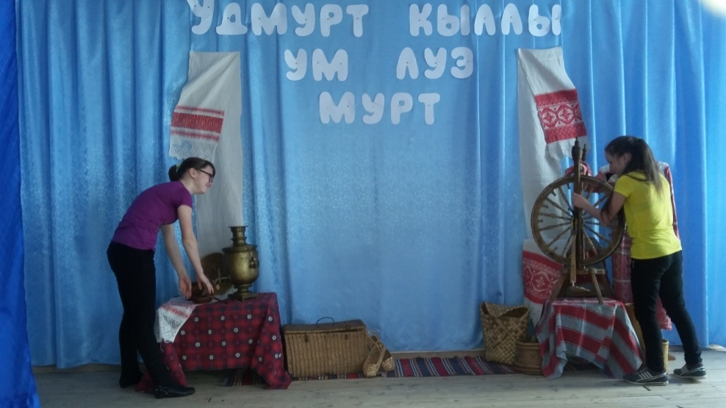
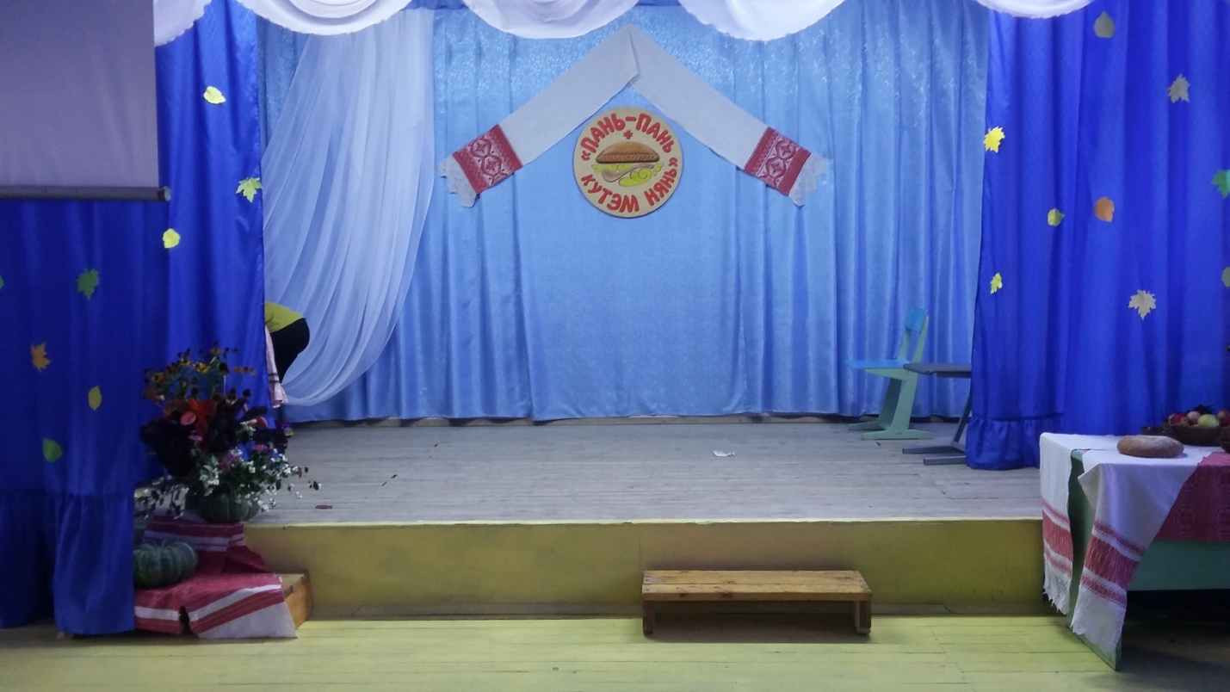
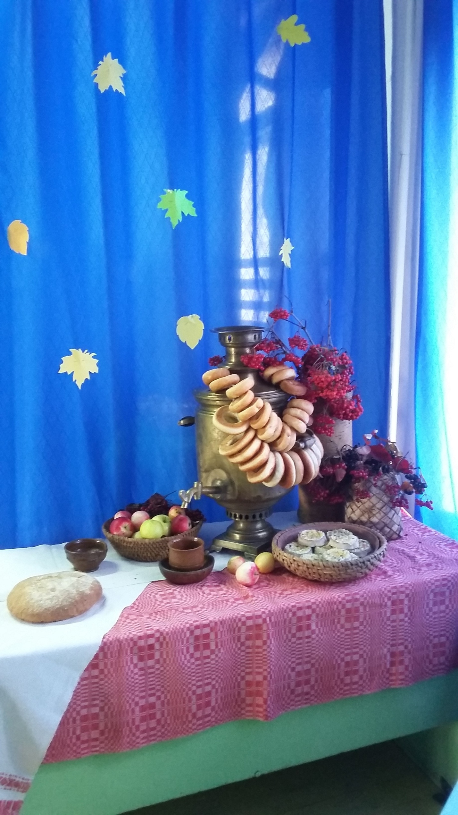
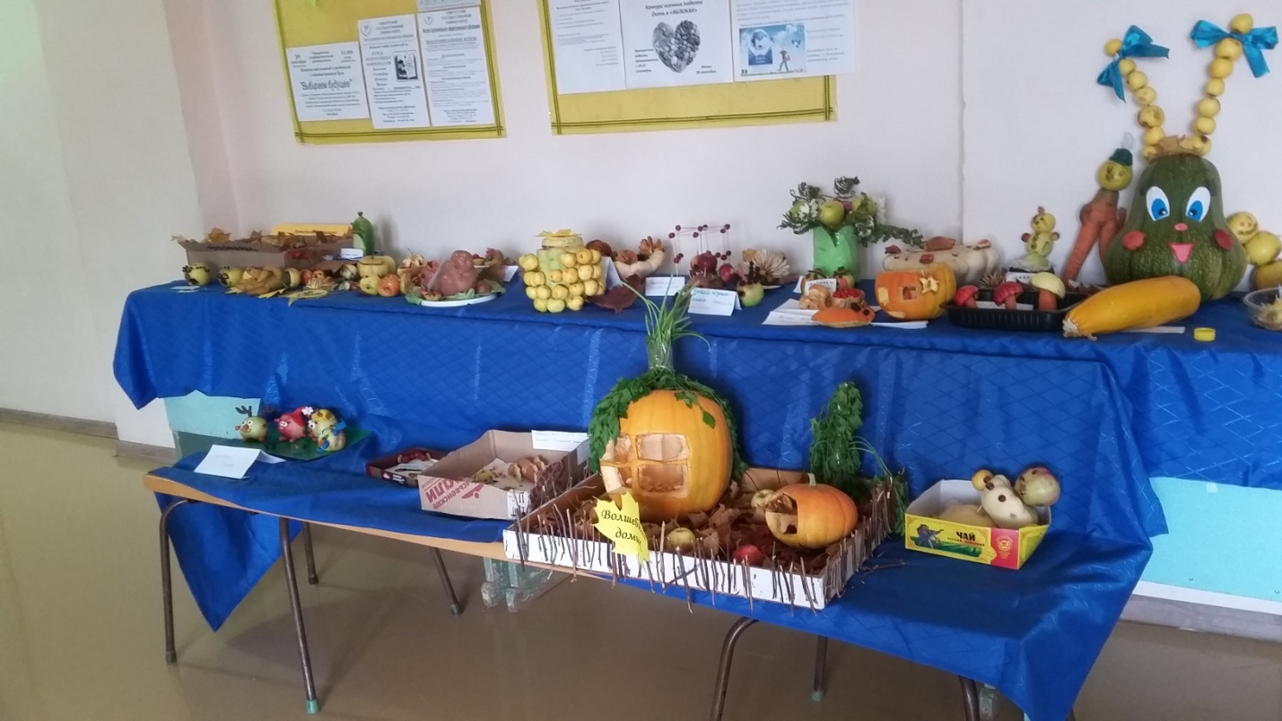
Оформление выставок, зала к мероприятиям

Slide 18
Активное использование инновационных образовательных технологий, реализующих системно - деятельностный подход в процессе обучения предмету

Slide 19

Образовательные технологии
В своей работе в урочной и внеурочной деятельности наряду с технологией традиционного обучения активно применяю элементы развивающего обучения, деятельностного подхода, интегрируя разные формы обучения, такие как:
ИКТ
технологии, развития критического мышления,
проектно - исследовательская и др.
Эффективность применения новых технологий можно наблюдать по результатам успеваемости и качества обученности учащихся и результативности ребят на различных олимпиадах, конференциях, конкурсах…

Slide 20
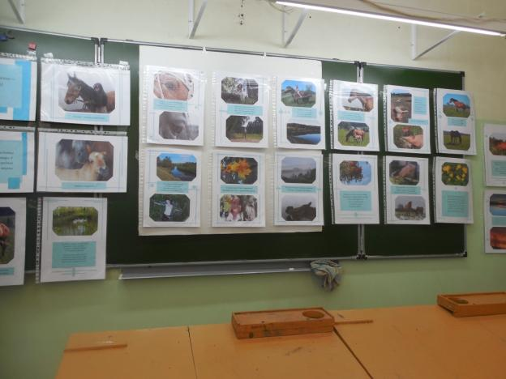
Остановись, мгновенье, ты прекрасно!

Slide 21
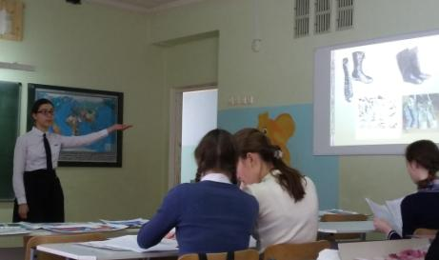
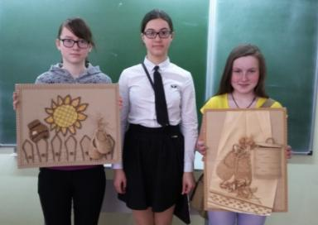
Защита работы

Slide 22
Участие педагога в творческих конкурсах, выставках
2016год
- Республиканский конкурс «Семейные трудовые династии» (Педагогическая династия Юферевых)- 2,3 места
2017год
- Республиканский конкурс «Открывая Удмуртию» - сертификат
- Всероссийский конкурс «Поощрение лучших учителей 2017г», Диплом победителя по УР
2018 год.
- Районный фотоконкурс «Нам любые дороги дороги» - 2 место, грамота
2019 год
- Районный конкурс «Старые дороги – новые маршруты» - 2, 3место, грамоты

Slide 23
Участие педагога в творческих конкурсах, выставках
2020 год
- Районный конкурс «Интерактив» - сертификат участника,
- Районный конкурс «Мое туристское лето», «Видеоролик2020» - 2 место, грамота
- Республиканский конкурс «Лучший школьный музей/ комната/уголок памяти Великой Отечественной войны» - благодарственное письмо партии Единая Россия, Депутата ГД,
- Республиканский конкурс «Я, моя семья. Моя Удмуртия», «Мультимедийный отчет» - 1 место, грамота
- Всероссийский «Конкурс краеведов, работающих с молодежью» - сертификат
- Региональный конкурс «Моя Республика» - 2 место
- Республиканский конкурс учебных и методических материалов в помощь педагогам, организаторам туристско-краеведческой и экскурсионной работы с обучающимися, воспитанниками – Дидактический материал – 3 место

Slide 24
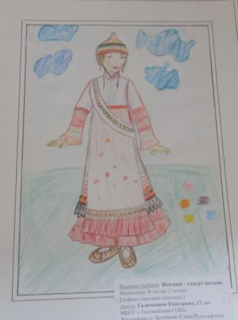
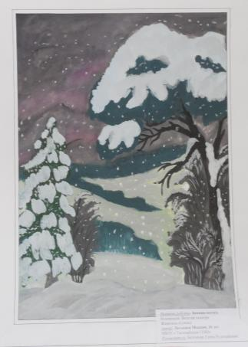
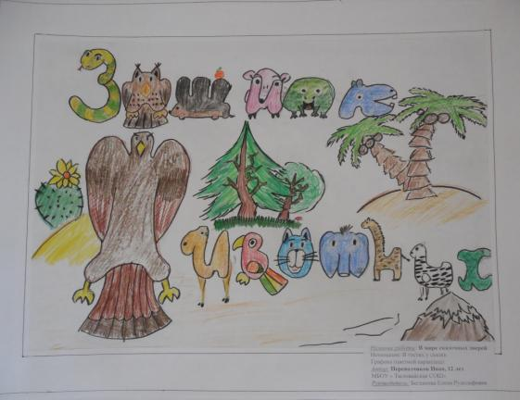
Работы детей

Slide 25
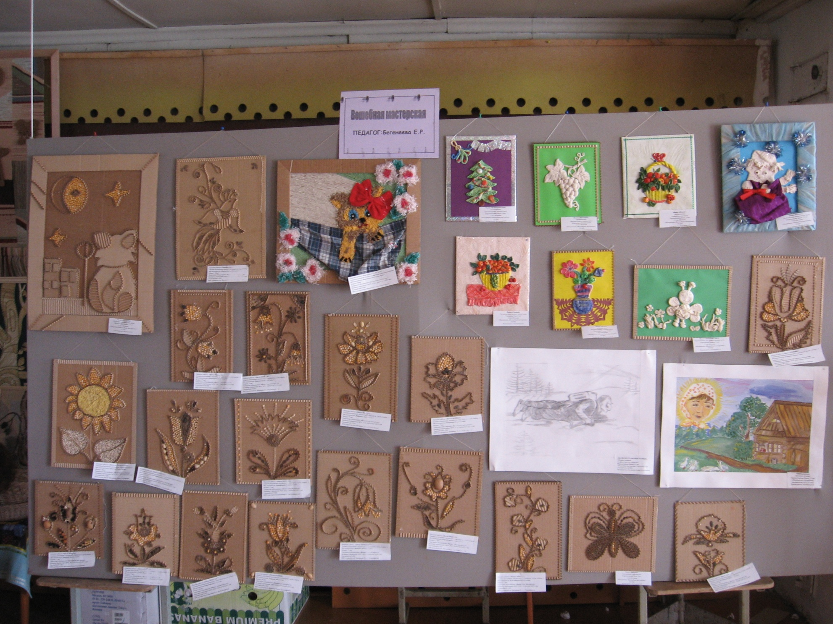
Работы ребят

Slide 26
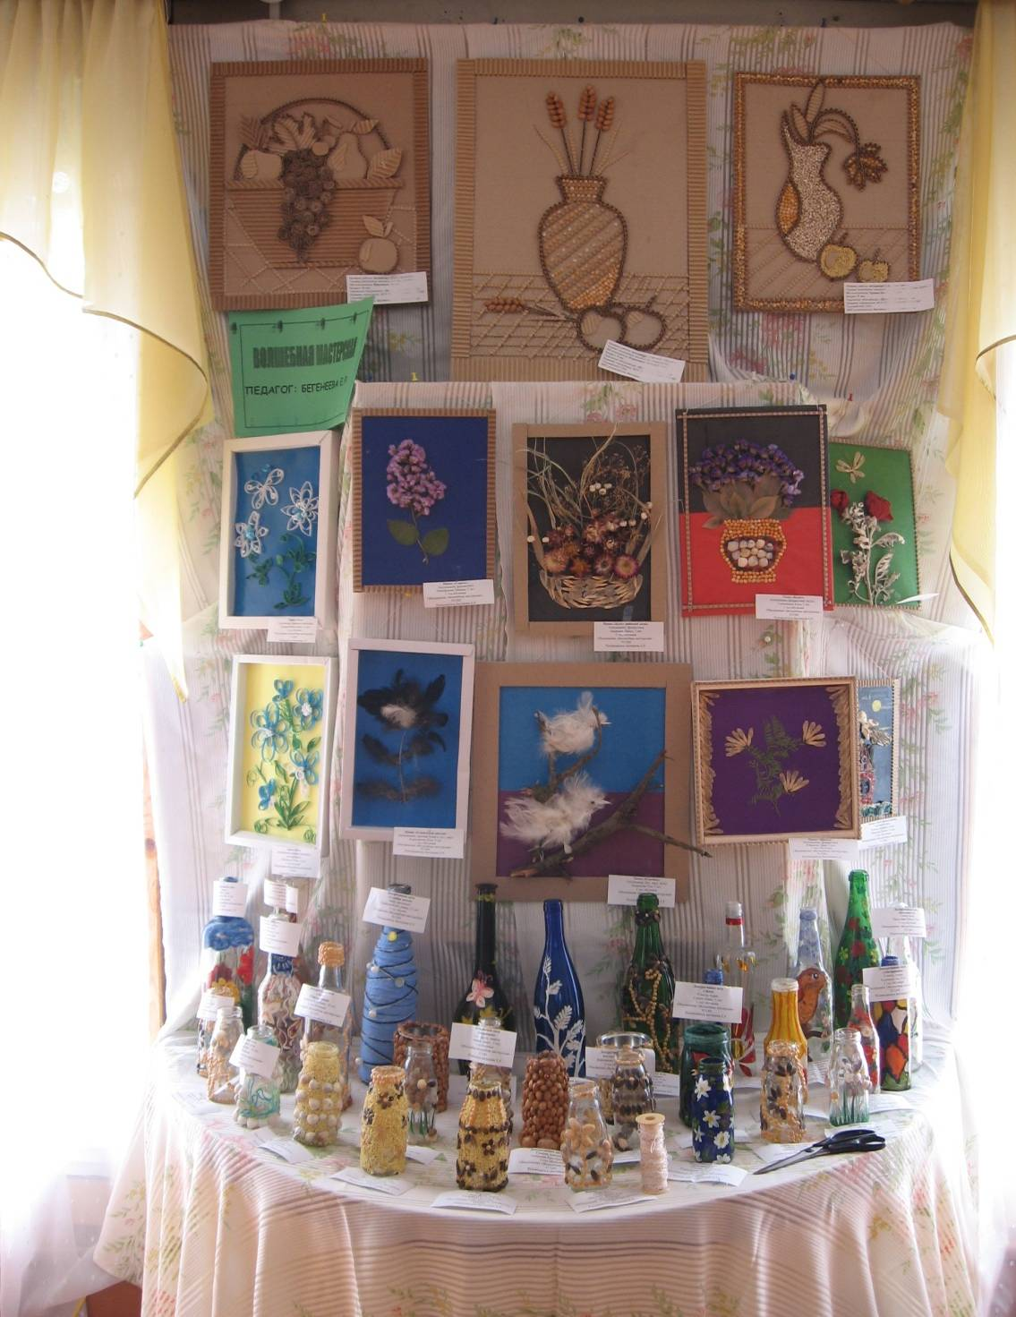

Slide 27
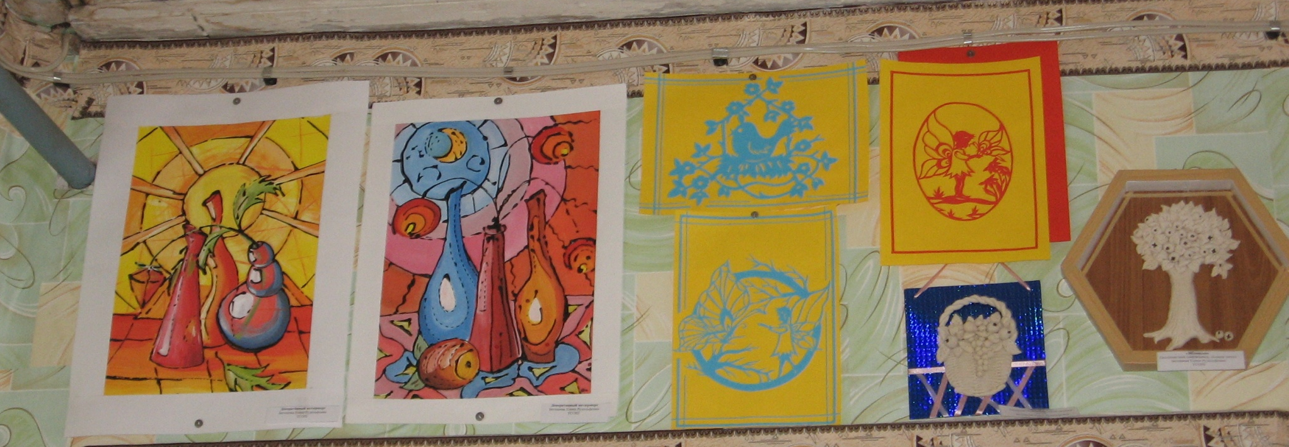

Slide 28
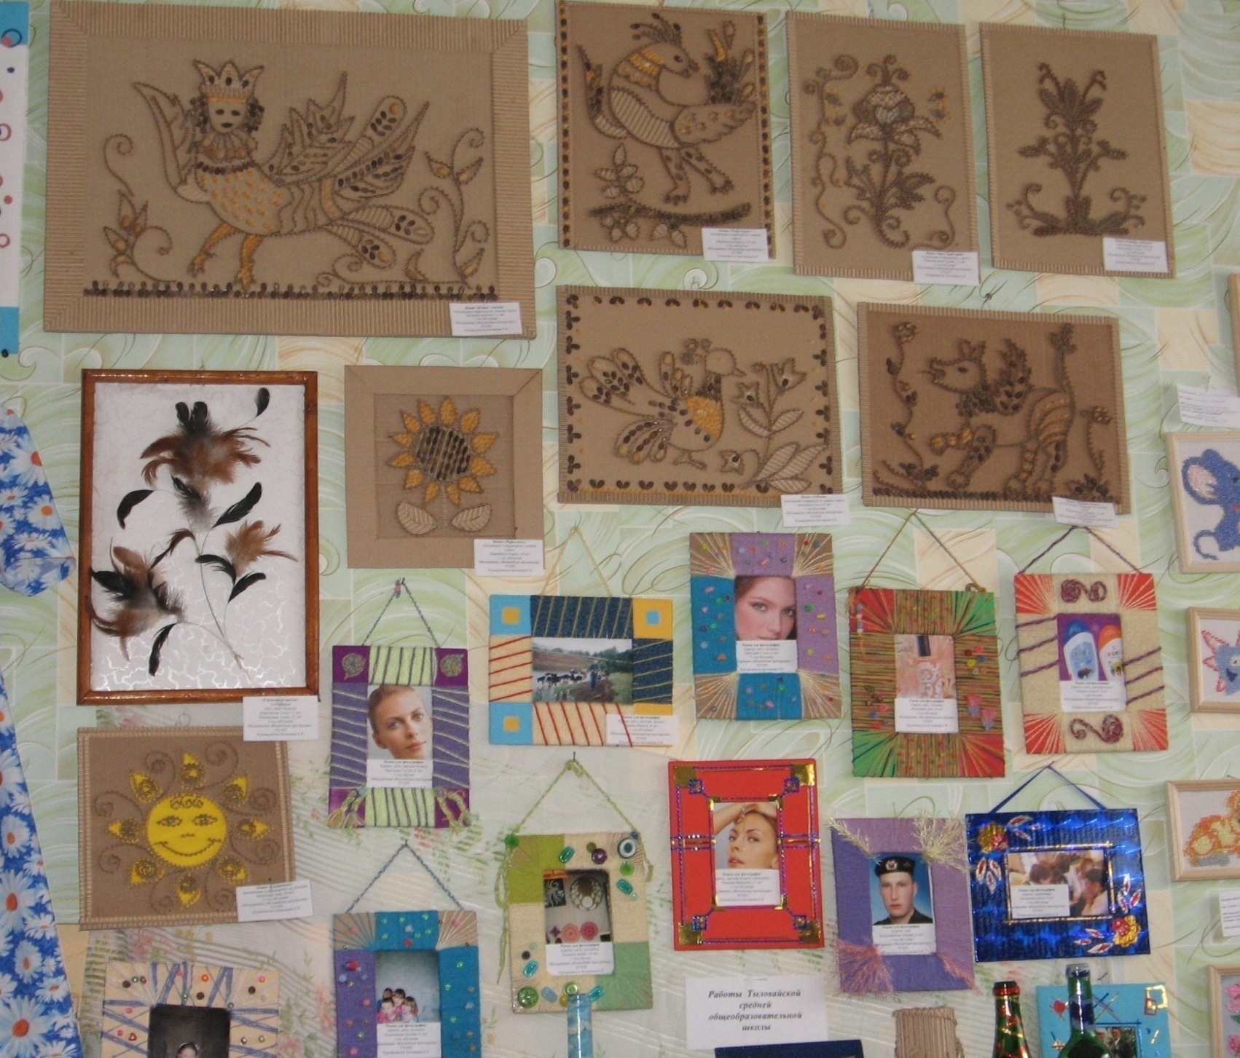

Slide 29
Верю, что мои уроки помогут раскрыть в душах детей творческую фантазию любовь и понимание прекрасного…
Помогут определиться в современном мире…

Slide 30

Благодарю за внимание

